Slide 1
Wniosek o dofinansowanie wraz z wymaganymi załącznikami dla naboru wniosków o dofinansowanie projektów dla:
Działania 2.1 Efektywność energetyczna
Działania 2.2 Efektywność energetyczna – ZIT na terenie obszaru metropolitalnego
Działania 2.3 Efektywność energetyczna – ZIT poza terenem obszaru metropolitalnego w ramach programu regionalnego Fundusze Europejskie dla Pomorza 2021-2027

Slide 2

Aplikacja WOD2021: https://wod.cst2021.gov.pl/
Wersja szkoleniowa: https://wod-szkol.cst2021.gov.pl/

Slide 3
Szczegółowa instrukcja dostępna na stronie:
https://instrukcje.cst2021.gov.pl/?mod=wnioskodawca

Slide 4
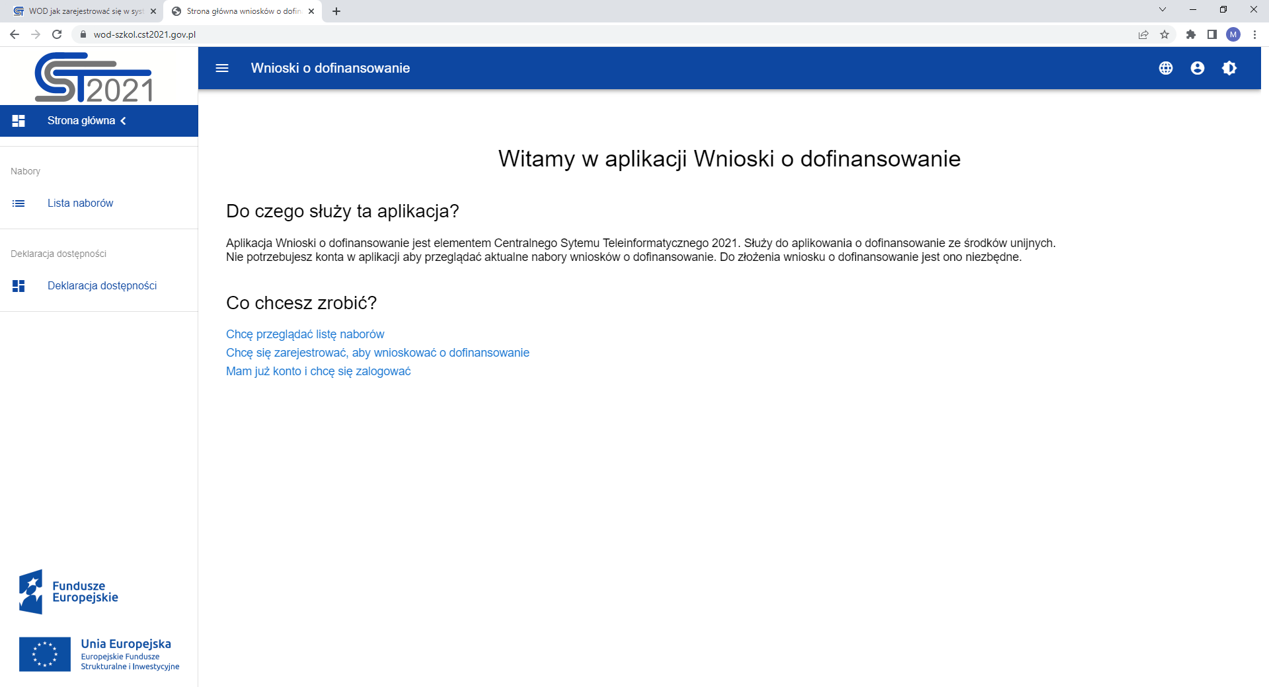

Slide 5
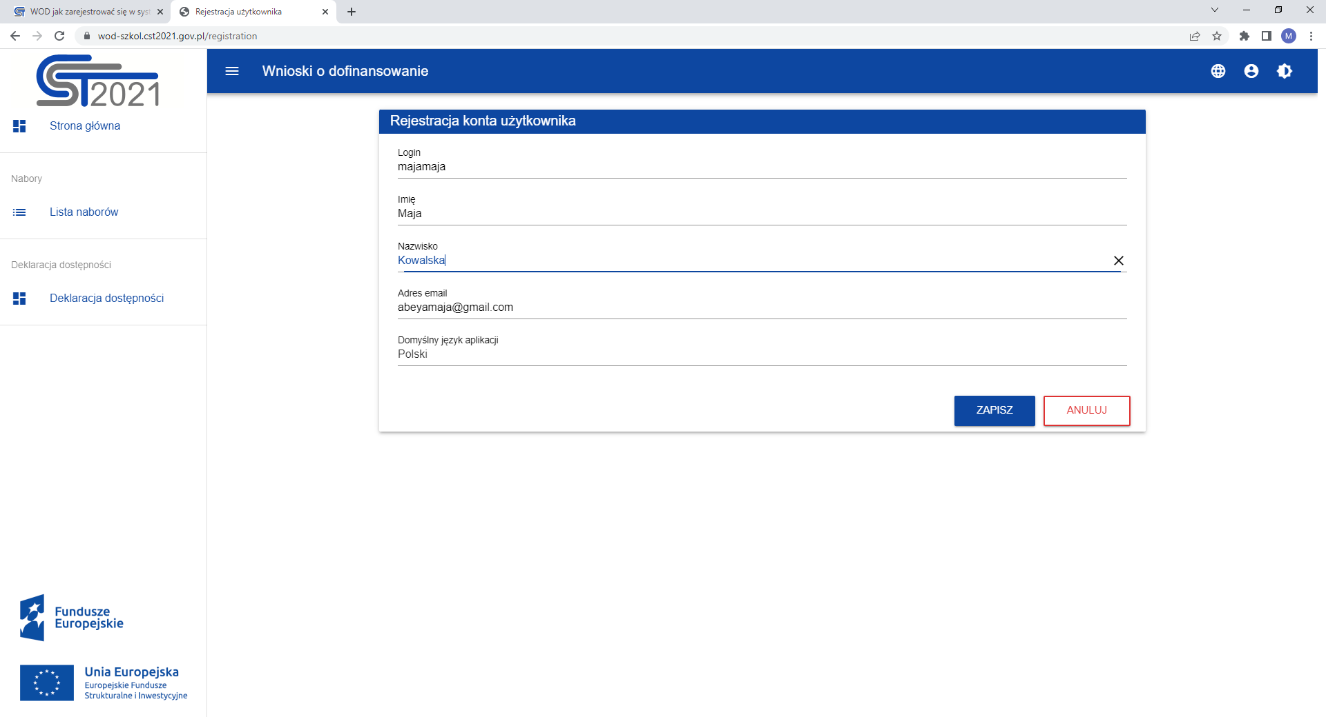
KROK 1. LOGOWANIE
Po kliknięciu zapisz na wskazanego maila otrzymujemy m.in. prośbę o nadanie hasła

Slide 6
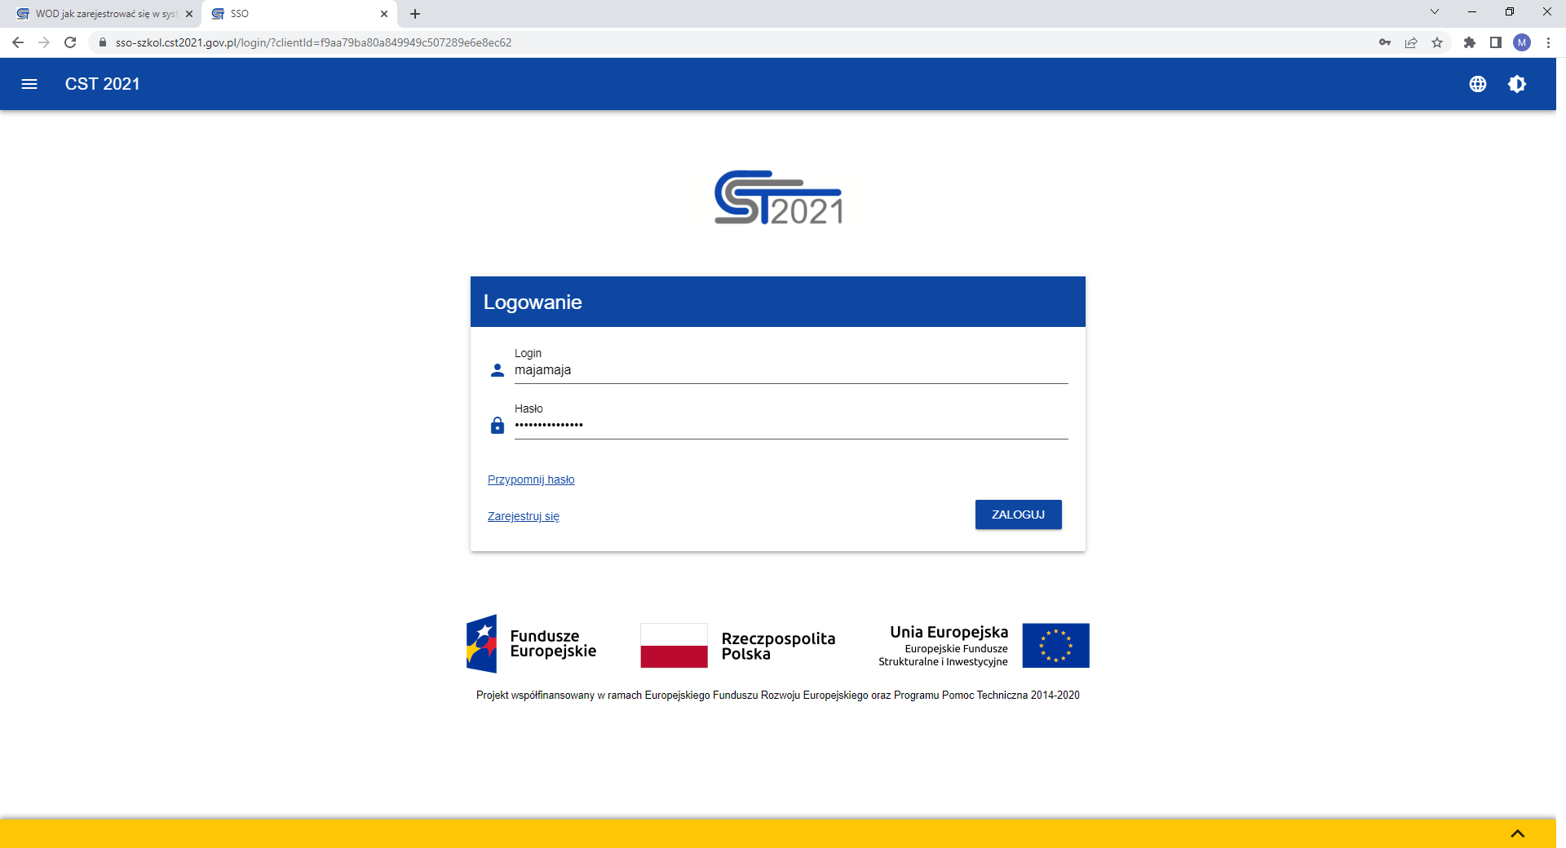
Po zalogowaniu otrzymujemy Regulamin do akceptacji

Slide 7
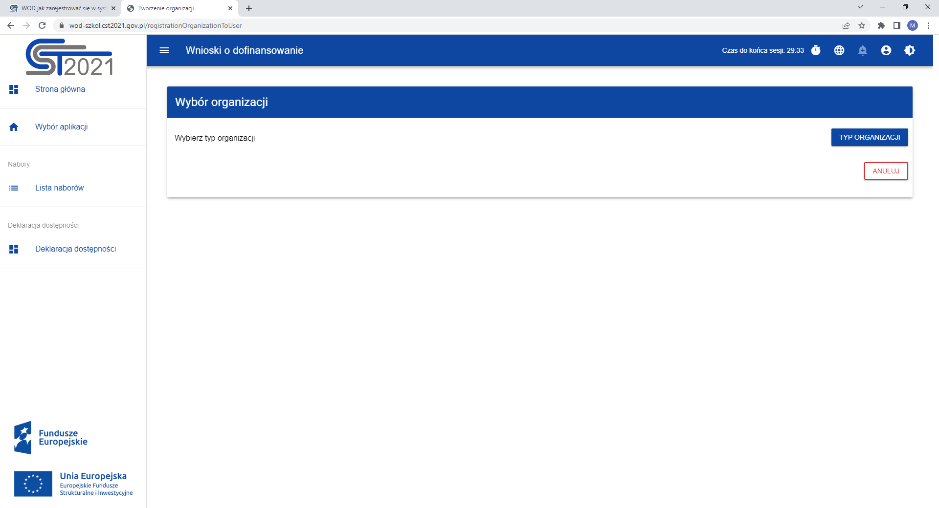
KROK 2. WYBÓR ORGANIZACJI
Po stworzeniu hasła, pierwszym zalogowaniu tworzymy organizację do której przynależymy, podajemy NIP organizacji:
jeżeli organizacja już istnieje, będziemy musieli być zaakceptowani przez Administratora;
jeżeli nie istnieje to tworzymy nową i musimy wykonać pracę Administratora

Slide 8
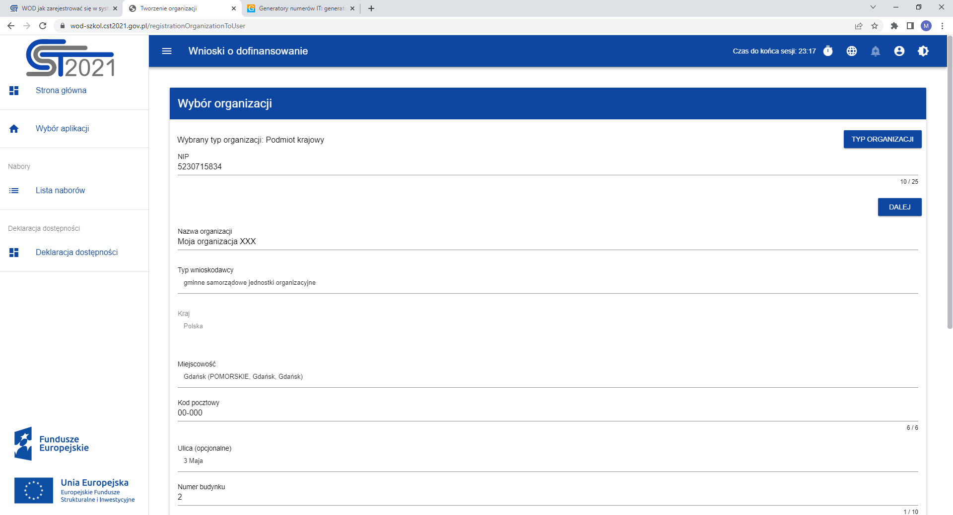
wspólnoty samorządowe

Slide 9
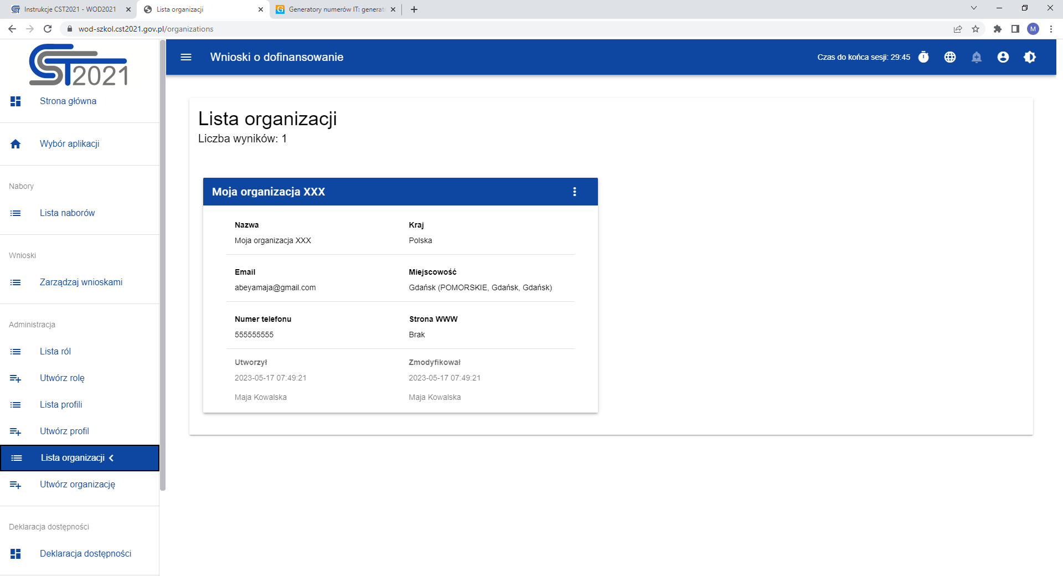

KROK 3. ORGANIZACJA PRACY
PIERWSZE LOGOWANIE + REJESTRACJA ORGANIZACJI ➔ z automatu uprawnienia
SUPER ADMINA !

Slide 10
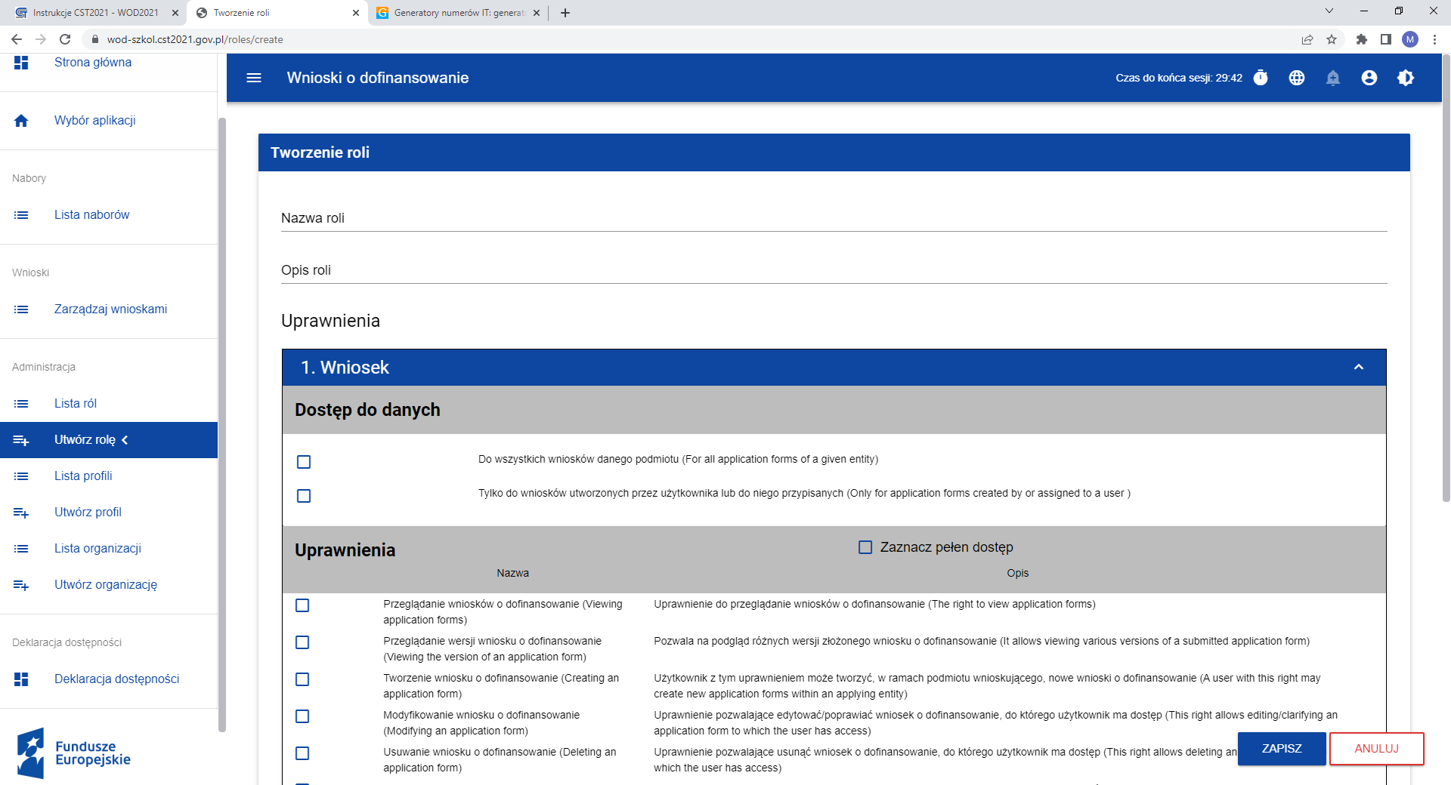

Slide 11
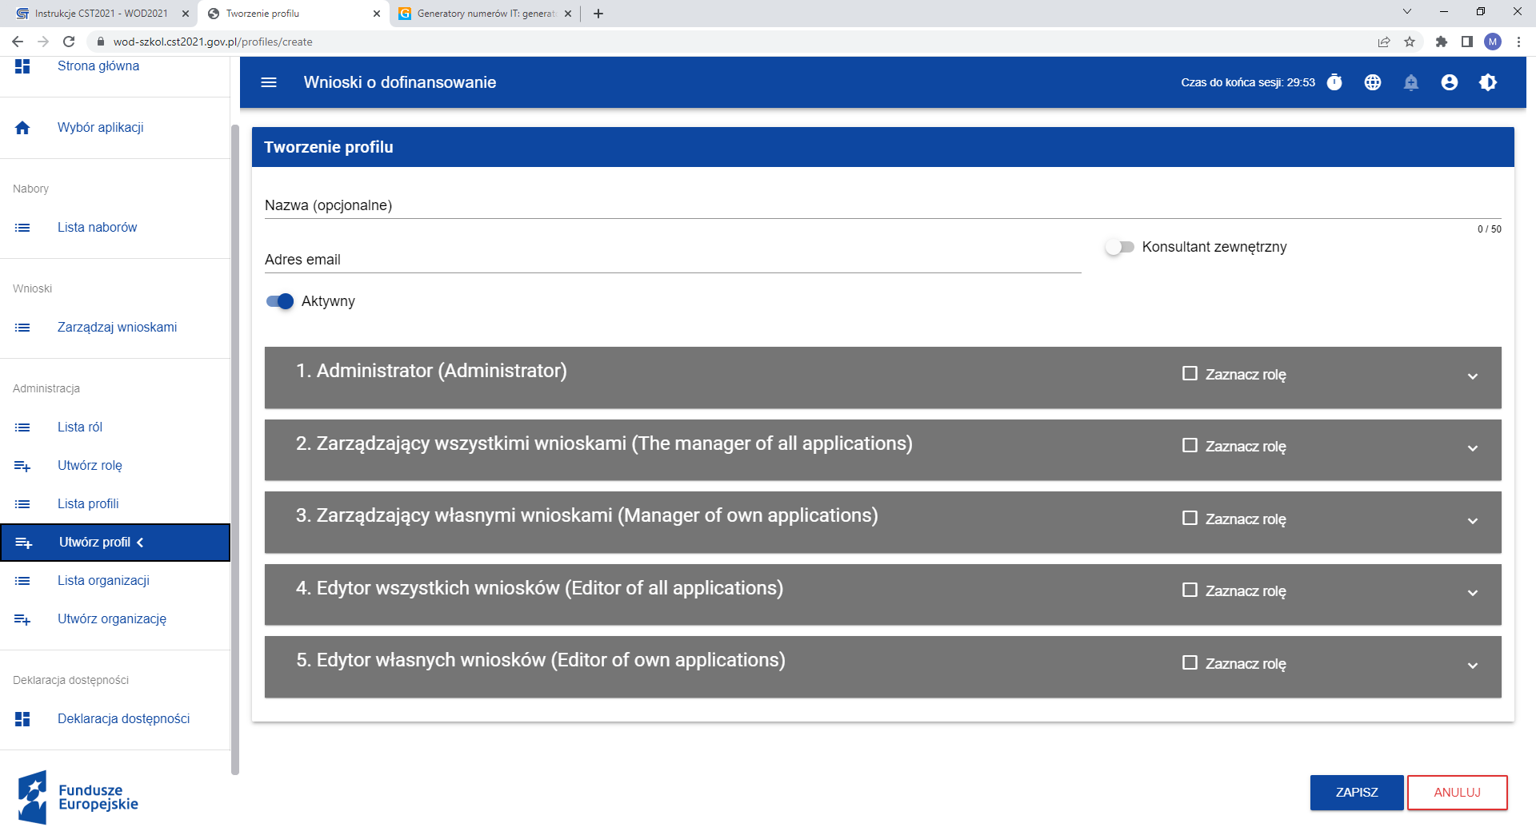
Tworzymy profile dla użytkowników, których przewidujemy do współpracy przy wniosku o dofinansowanie

Slide 12
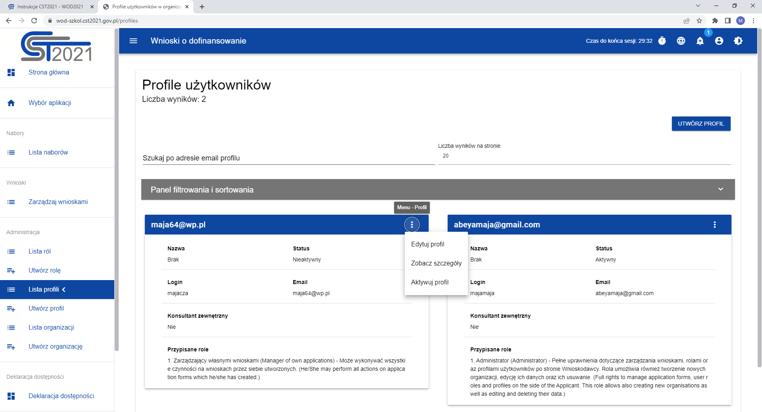

Slide 13
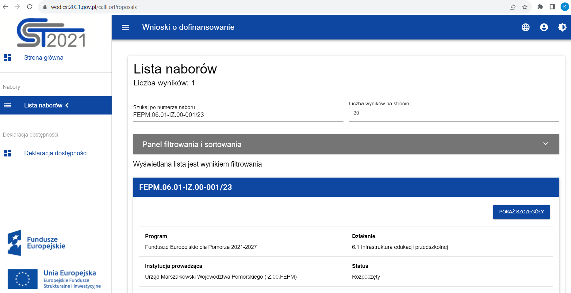
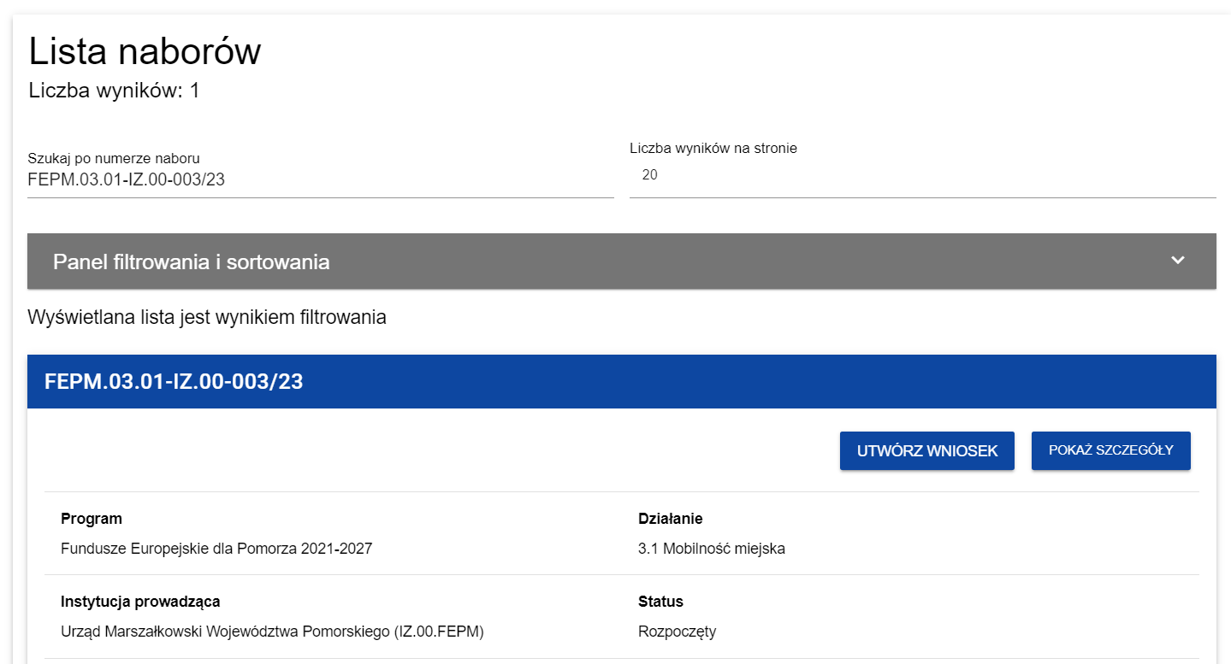
KROK 4. WYSZUKIWANIE NABORÓW
Szukaj po numerze naboru
FEPM.02.01-IZ.00-001/24
FEPM.02.01-IZ.00-001/24
2.1. Efektywność energetyczna

Slide 14
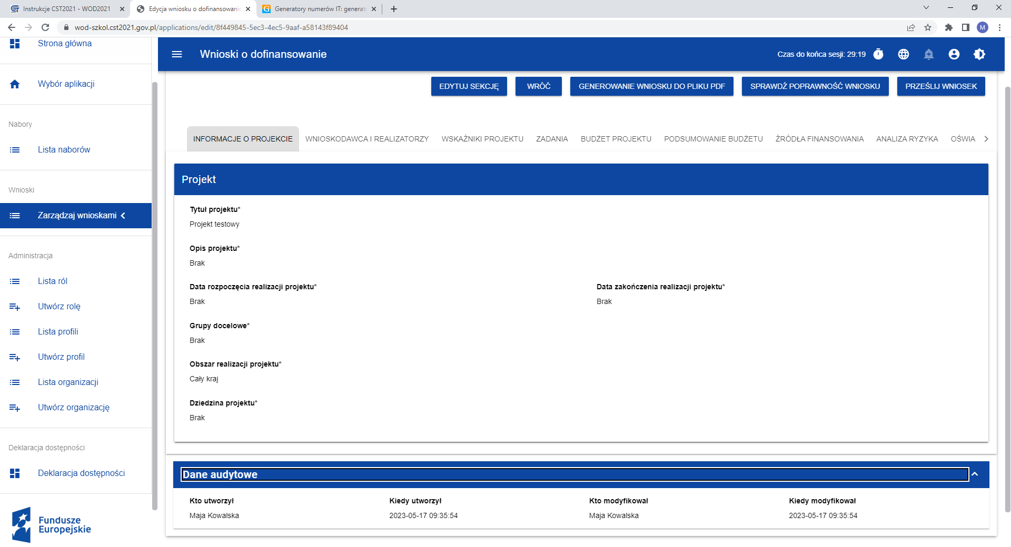
KROK 5. TWORZENIE WNIOSKU O DOFINANSOWANIE
W opisie projektu podajemy informacje zgodnie z rozdziałem 1.3 Studium wykonalności + wybrany typ/typy projektu
Informacje o autorze wniosku potrzebne do
Załącznika nr 7.1. Oświadczenie o złożeniu wniosku w aplikacji WOD2021

Slide 15
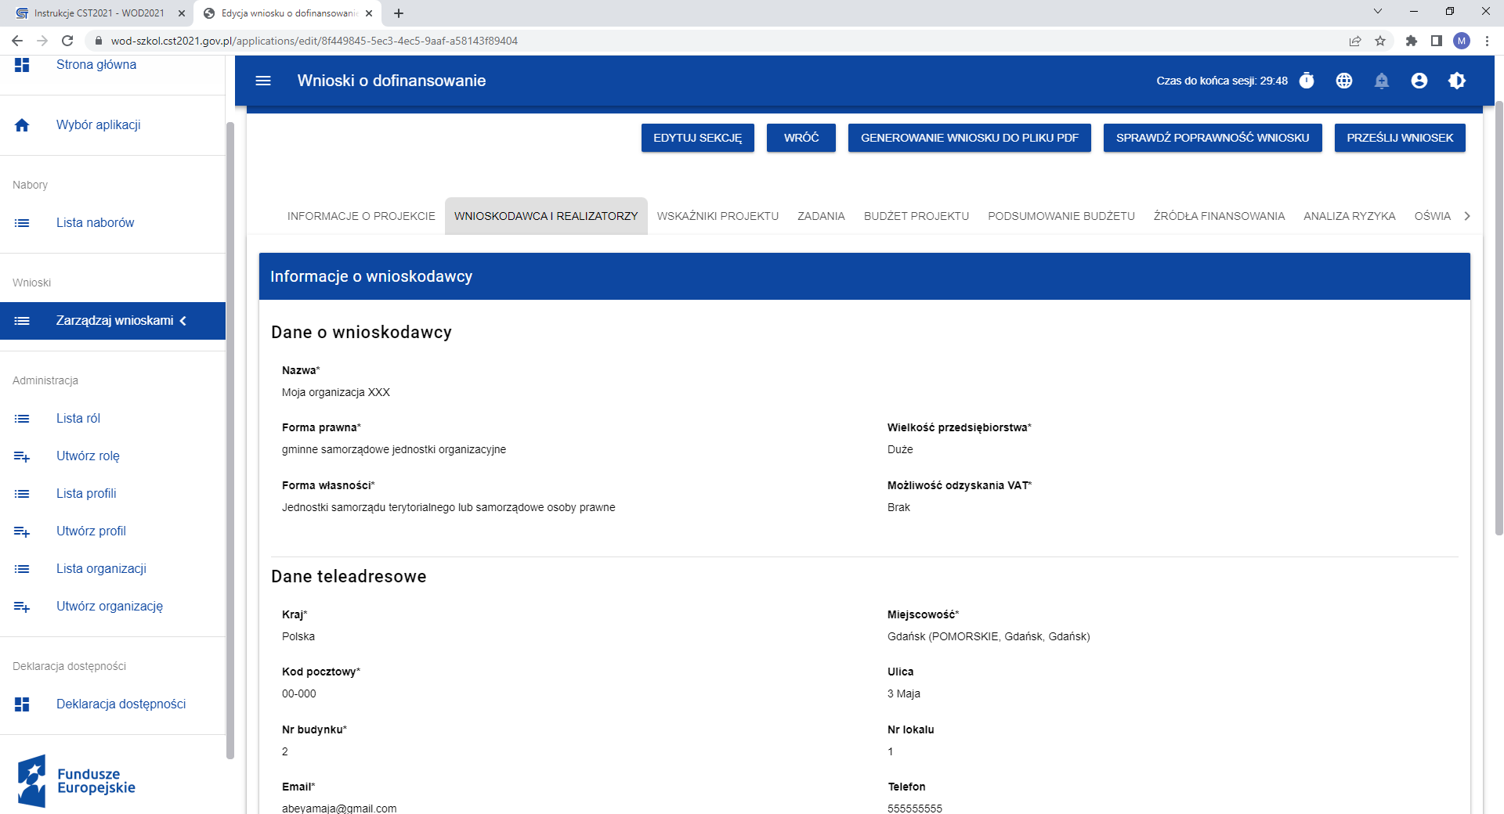
gdy Wnioskodawca to Gmina
wspólnoty samorządowe
NIE DOTYCZY
NIE DOTYCZY

Slide 16
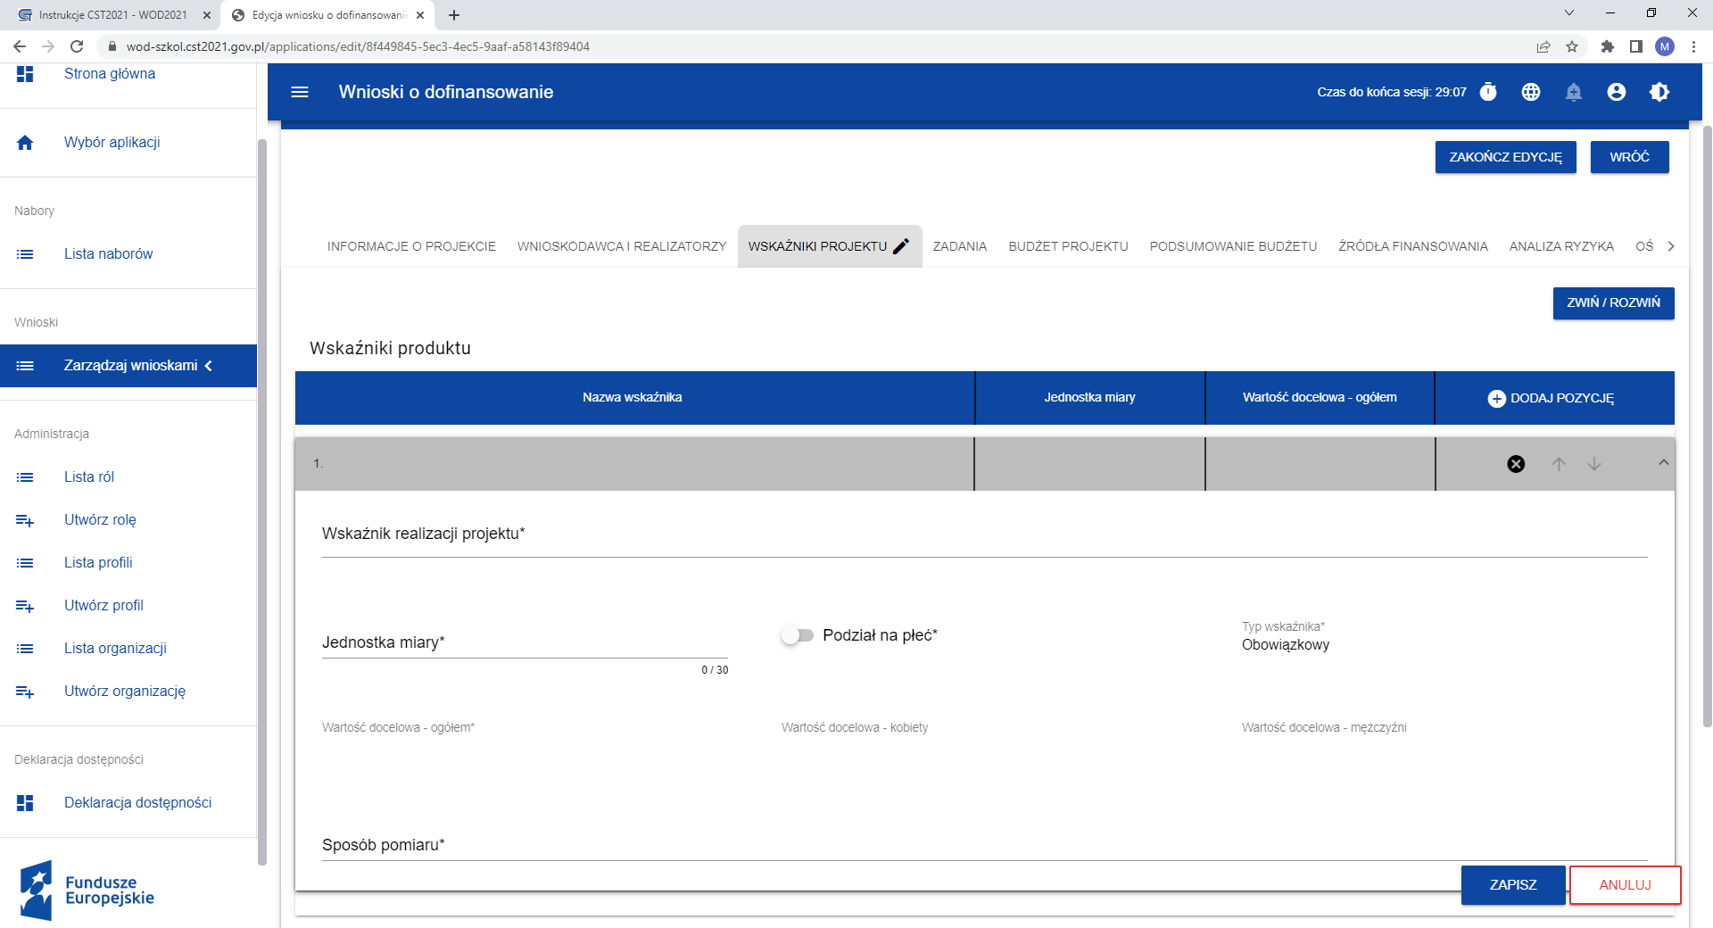
dla wskaźnika rezultatu pamiętajmy o podaniu wartości bazowej, tam gdzie to jest adekwatne !

Slide 17

Wskaźniki dla Działania 2.1 Efektywność energetyczna
- w zakresie poprawy efektywności energetycznej
Wskaźniki produktu
Wskaźniki rezultatu

Slide 18
Wskaźniki dla Działania 2.1 Efektywność energetyczna
- w zakresie rozwoju systemów ciepłowniczych
Wskaźniki produktu
Wskaźniki rezultatu

Slide 19
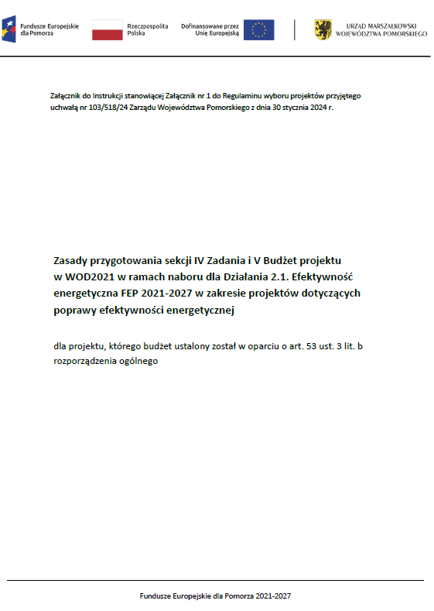

Slide 20
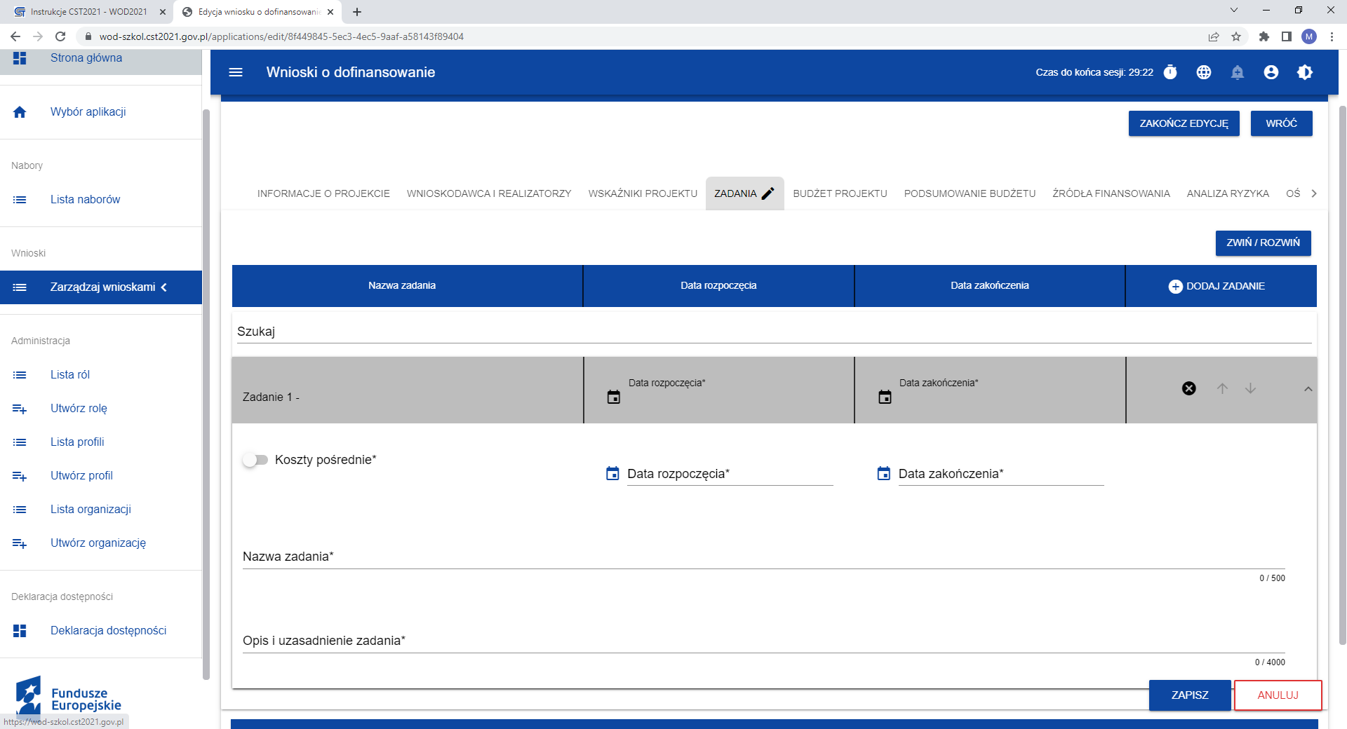
Wstawiamy te same daty co okres realizacji projektu

Slide 21
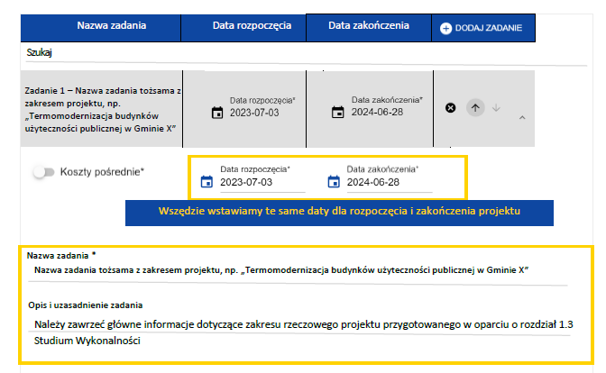
SEKCJA ZADANIA Projekt realizowany bez udziału partnerów
W Opisie i uzasadnieniu zadania prosimy o opisanie działań planowanych do realizacji w ramach NAZWY KOSZTU przyporządkowanego do tego zadania
W Sekcji Zadania należy dodać wyłącznie jedno zadanie odpowiadające całemu zakresowi projektu

Slide 22
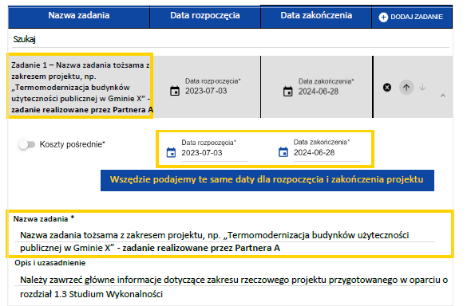
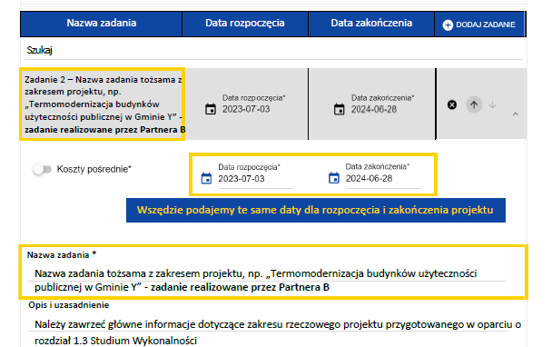
Projekt realizowany z udziałem partnerów
W Sekcji Zadania w sytuacji realizacji projektu partnerskiego należy dla zakresu projektu realizowanego przez poszczególnych Partnerów dodać liczbę zadań tożsamą z liczbą Partnerów.
Data rozpoczęcia i zakończenia zadania dla każdego z Partnerów powinna odpowiadać okresowi realizacji całego projektu wskazanemu w Sekcji Informacje o projekcie.
W opisie i uzasadnieniu zadania należy zawrzeć główne informacje dotyczące zakresu rzeczowego realizowanego przez poszczególnych Partnerów, przygotowane w oparciu o rozdział 1.3 Studium wykonalności.

Slide 23
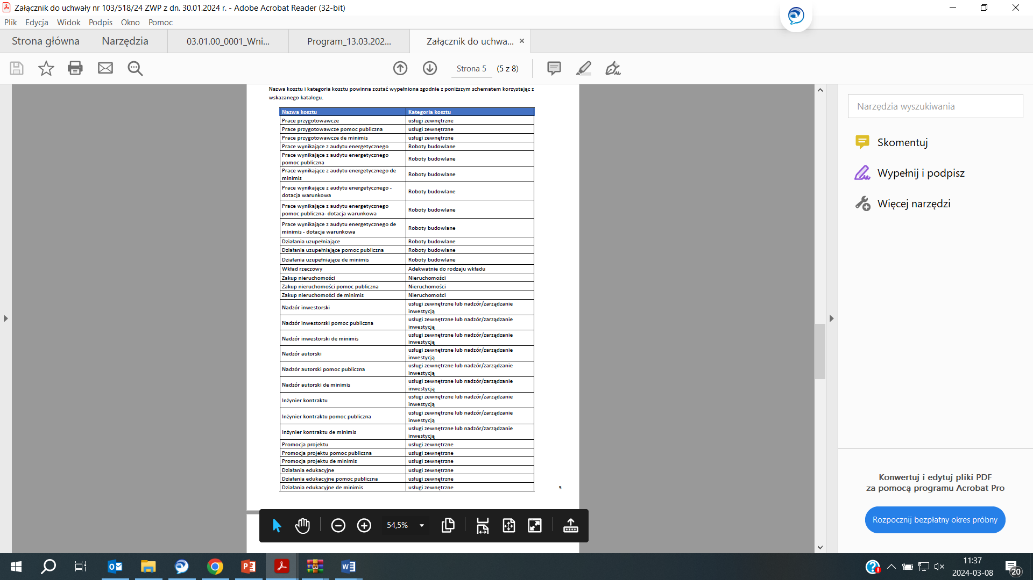
Sekcja V Budżet projektu
Wydatki w ramach projektu dodajemy oddzielnie dla każdego z Zadań, klikając DODAJ POZYCJĘ.
Nazwa kosztu i kategoria kosztu powinna zostać wypełnione korzystając z wskazanego katalogu.

Slide 24
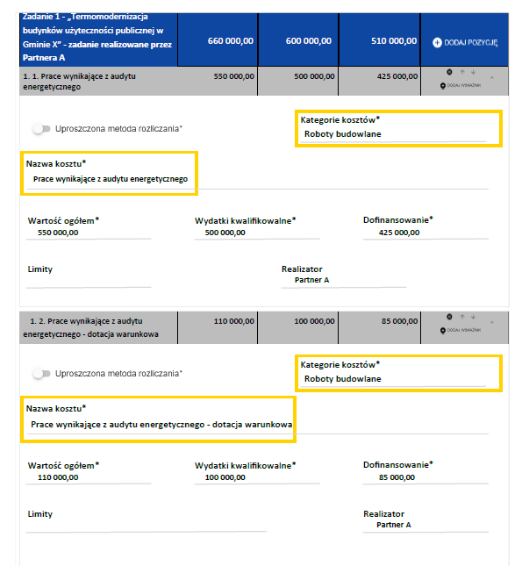
Sekcja V Budżet projektu
Realizator ZAWSZE wiodący, chyba że projekt partnerski, wtedy zgodnie z umową partnerską

Slide 25
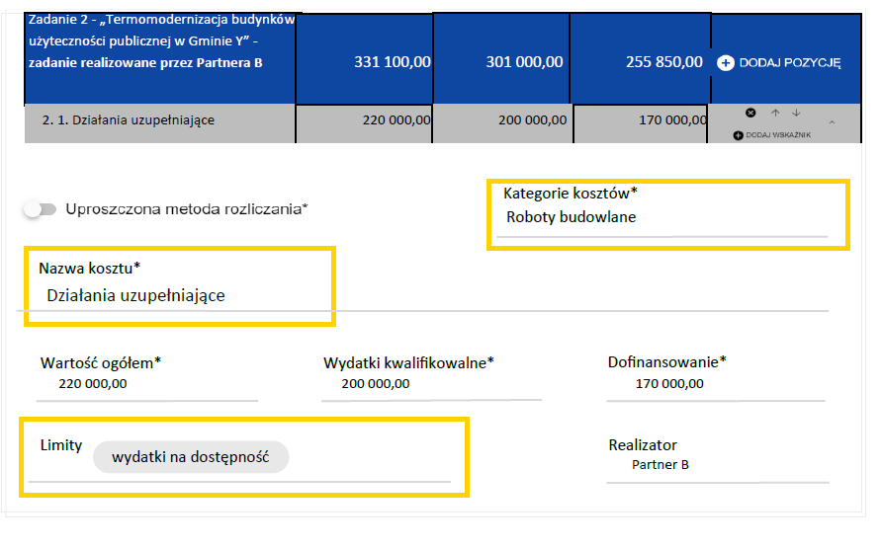
Jeżeli w ramach Kosztu Prace wynikające z audytu energetycznego lub Działania uzupełniające występują wydatki na dostępność należy z listy Limity wybrać pozycję Wydatki na dostępność. W rozdziale 1.3 Studium wykonalności należy dookreślić jaki procent kosztu stanowią te wydatki.

Slide 26
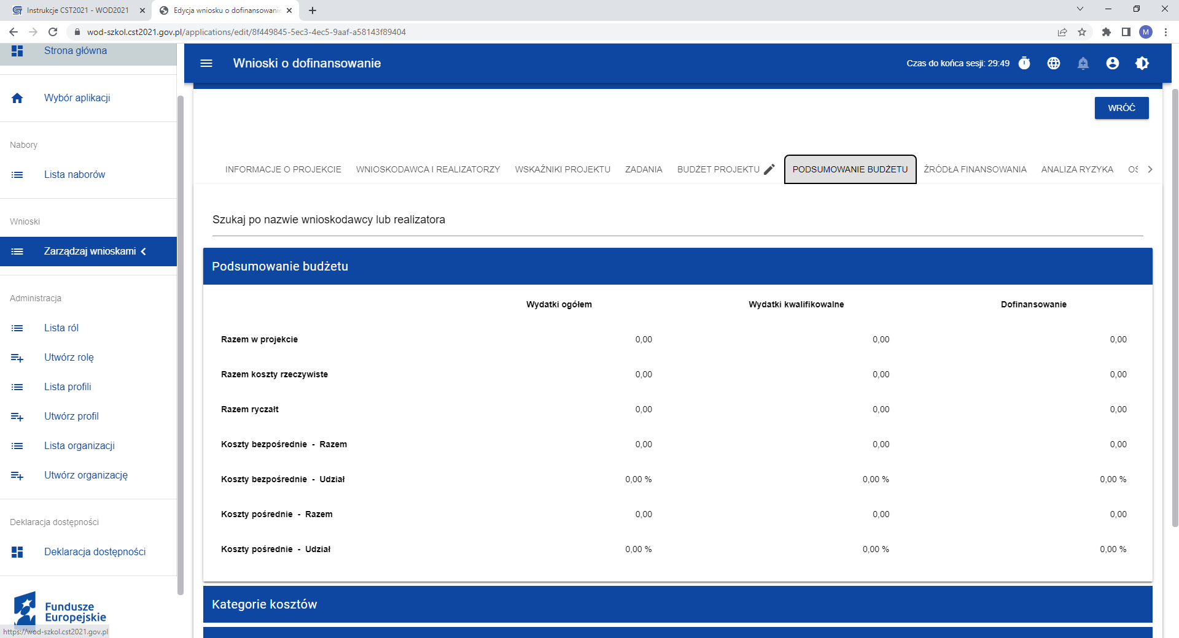

Slide 27
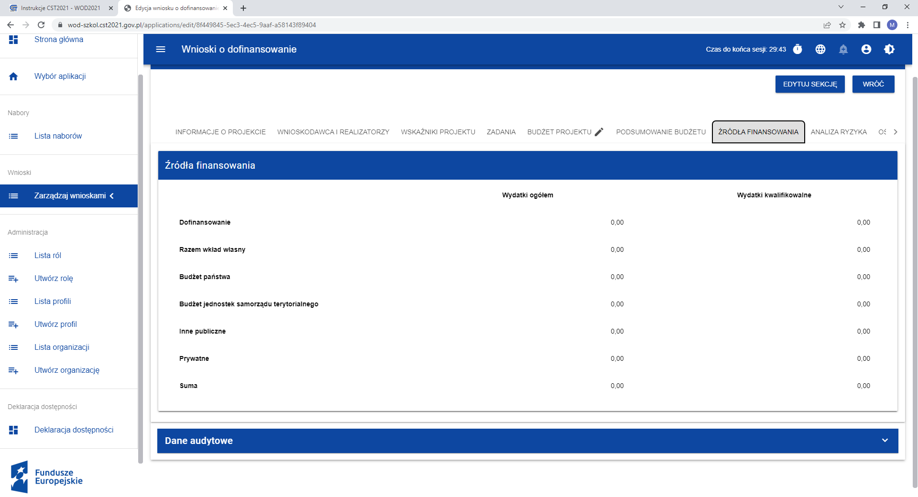

Slide 28
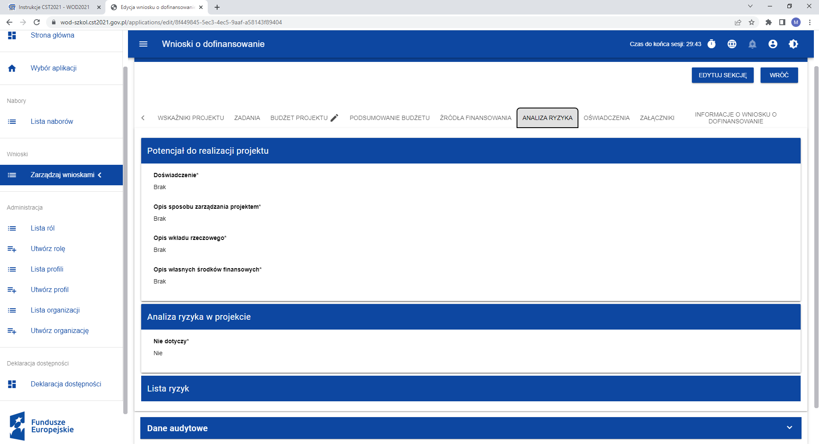
Należy przeprowadzić prostą analizę ryzyka

Slide 29
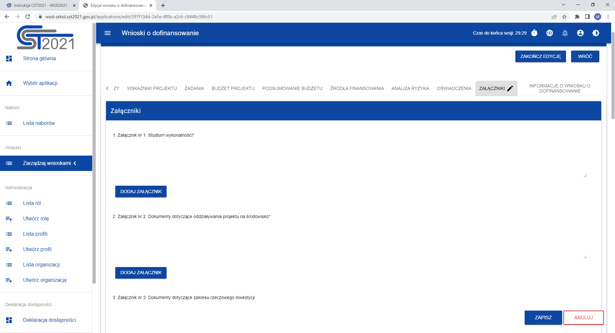
Każdy załącznik do formularza wniosku musi stanowić jeden plik o rozmiarze nieprzekraczającym 25MB, a w przypadku większej liczby dokumentów składających się na dany załącznik, wymagane będzie dostarczenie pliku w formacie ZIP, RAR lub równoważnym

Slide 30
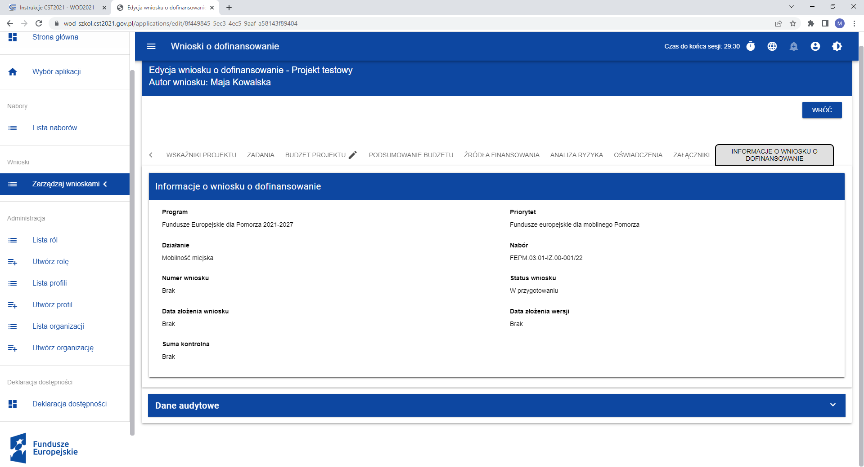

Slide 31
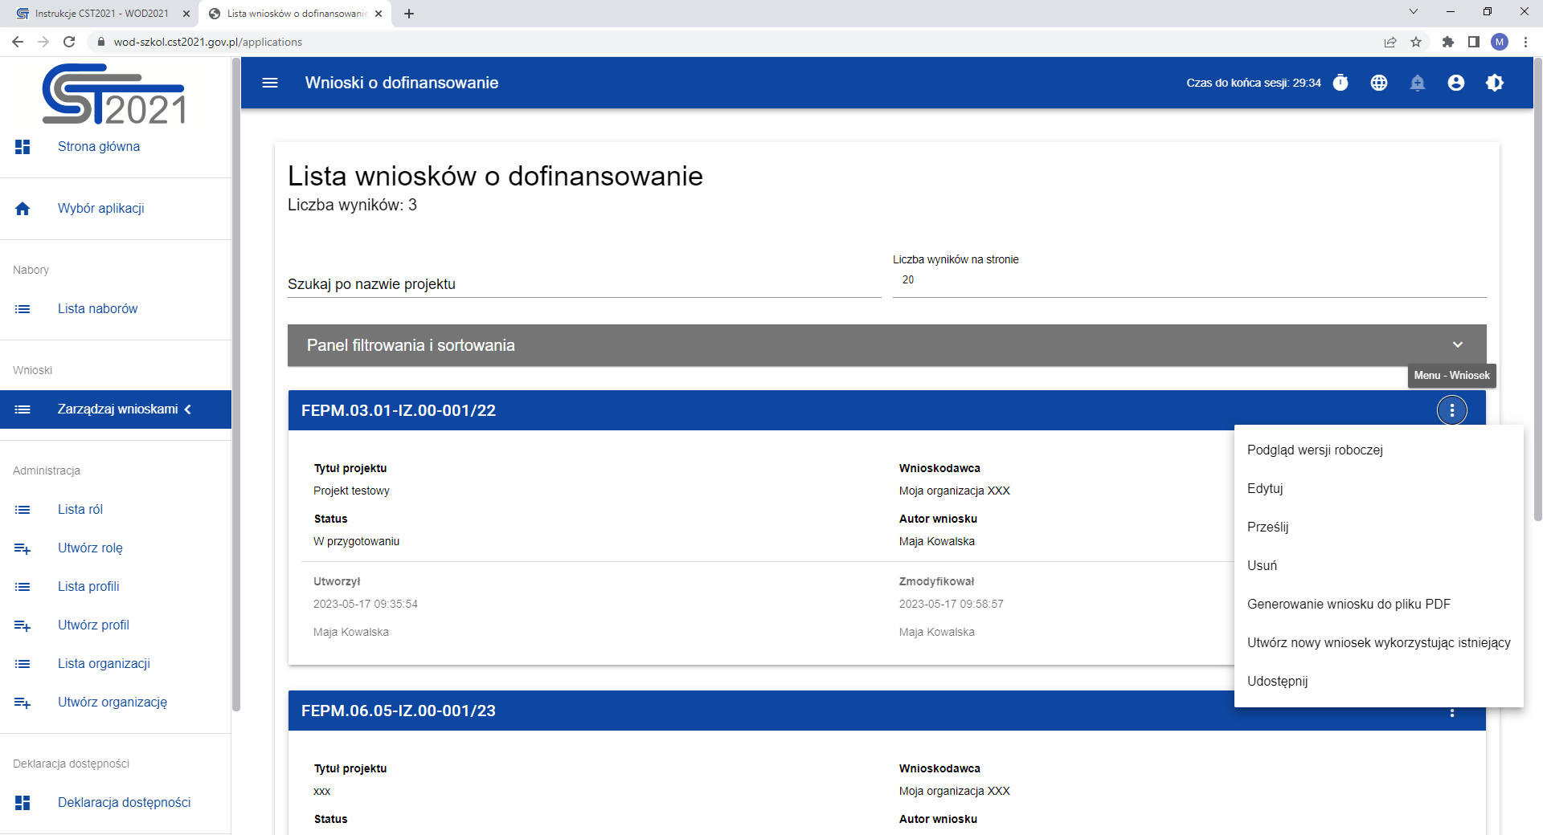

KROK 6. PRZESYŁANIE WNIOSKU O DOFINANSOWANIE

Slide 32
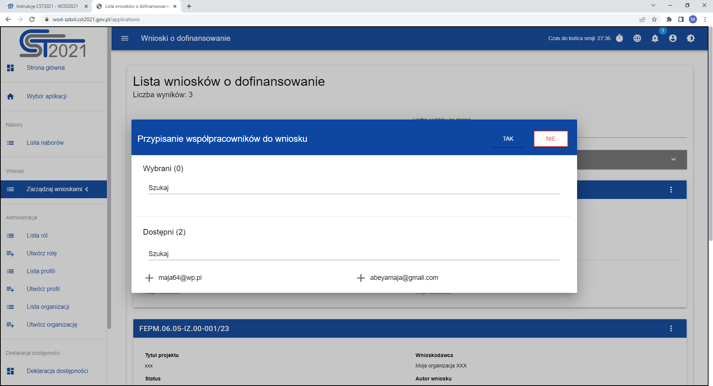
KROK 6. PRZESYŁANIE WNIOSKU O DOFINANSOWANIE

Slide 33
Załączniki do formularza wniosku o dofinansowanie
Załącznik nr 1. Studium Wykonalności + analiza finansowa *.xlsx;
Załączniki nr 2. Dokumenty dotyczące oddziaływania projektu na środowisko, w tym:
  Załącznik nr 2.1 Informacja o wpływie projektu na środowisko,
  Załącznik nr 2.2 Dokumenty z procedury oceny oddziaływania na środowisko (jeśli dotyczy),
  Załącznik nr 2.3 Zaświadczenie organu odpowiedzialnego za monitorowanie obszarów Natura 2000;
Załącznik nr 3. Dokumenty dotyczące zakresu rzeczowego inwestycji;
Załącznik nr 4. Dokumenty poświadczające zaangażowanie Partnerów w realizację projektu (jeśli dotyczy);
Załącznik nr 5. Dokumenty określające status prawny Wnioskodawcy i Partnerów projektu (jeśli dotyczy);
Załącznik nr 6. Informacje niezbędne do ubiegania się o pomoc de minimis lub pomoc inną niż pomoc de minimis (jeśli dotyczy);
Załączniki nr 7. Oświadczenia Wnioskodawcy;
Załączniki nr 8. Dokumenty specyficzne dla Działania 2.1. Efektywność energetyczna;
Załącznik nr 9. Załączniki dodatkowe (jeśli dotyczy).

Slide 34
Sposób składania załączników do wniosku
Załączniki tylko w formie elektronicznej;
Wszystkie załączniki wytworzone przez Beneficjenta muszą być podpisane elektronicznie;
Dany załącznik do wniosku co do zasady musi stanowić jeden plik o rozmiarze nieprzekraczającym 25MB – w przypadku większej liczby dokumentów składających się na dany załącznik wymagane będzie dostarczenie pliku w formacie ZIP, RAR lub równoważnym, w którym zostaną one spakowane.

Slide 35
Studium Wykonalności
1. Uzasadnienie i opis zakresu rzeczowego projektu
1.1. Opis potrzeby realizacji projektu
1.2. Analiza różnych wariantów realizacji projektu i jego identyfikacja
1.3. Szczegółowy opis przedmiotu projektu
1.4. Zgodność projektu z logiką interwencji Programu
2. Uwarunkowania realizacji projektu
2.1. Opis wnioskodawcy i realizatorów projektu
2.2. Opis sposobu realizacji i zarządzania projektem
2.3. Zgodność projektu z zasadami horyzontalnymi
3. Analiza finansowa projektu
3.1. Określenie założeń do analizy finansowej
3.2. Analiza finansowa
4. Analiza kosztów i korzyści
5. Analiza ryzyka i wrażliwości (dla projektów o wartości powyżej 50 mln zł)

Slide 36
1. Studium Wykonalności
1.1. Opis potrzeby realizacji projektu
przedstawić problemy interesariuszy projektu, które dany projekt ma rozwiązać,
opisać w jakim stopniu projekt jest odpowiedzią na istotną, zdiagnozowaną przez wnioskodawcę potrzebę w kontekście całej gminy,
opisać pilność proponowanych działań na tle konsekwencji ich zaniechania w związku z wymaganiami w zakresie wymiany źródeł ciepła zasilanych węglem dla poszczególnych gmin, które są określone w aktualnie obowiązujących programach ochrony powietrza dla stref województwa pomorskiego, w których został przekroczony poziom dopuszczalny pyłu zawieszonego PM10 oraz poziom docelowy benzo(a)pirenu.

Slide 37
1. Studium Wykonalności
1.3. Szczegółowy opis przedmiotu projektu
Należy szczegółowo opisać wybrany wariant realizacyjny:
  Zadania planowane w ramach projektu (w tym wynikające z ustaleń audytu energetycznego, jak również działania uzupełniające funkcjonalnie powiązane z termomodernizowanym budynkiem – nieprzekraczające 15% kosztów kwalifikowalnych projektu)
    podział na wydatki kwalifikowalne i niekwalifikowalne do dofinansowania,
    przyporządkowanie im rodzaju zezwolenia realizacyjnego (np. pozwolenie na budowę, zgłoszenie budowy, brak wymogu uzyskania zezwolenia) wraz z określeniem czy zostało już ono uzyskane, czy też zostanie wydane w terminie późniejszym (wskazać termin),
    Podział na wydatki objęte i nie objęte zasadami pomocy publicznej lub pomocy de minimis (jeśli dotyczy),
    Zakres wydatków kwalifikowalnych na które udzielana jest dotacja warunkowa (jeśli w projekcie występują budynki użyteczności publicznej zlokalizowane w gminach ze wskaźnikiem dochodów podatkowych wyższym od średniej wartości dla województwa),
Lokalizację projektu (mapki, szkice, numery działek),
W odniesieniu do każdego budynku objętego projektem należy opisać jego funkcję, wskazać właściciela oraz poziomy oszczędności energii pierwotnej,
Szczegółowe uwarunkowania określone dla Działania 2.1
Treść rozdziału 1.3. Szczegółowy opis przedmiotu projektu będzie stanowić załącznik do umowy o dofinansowanie.

Slide 38
Nazwa kosztu |  |  | Wydatki ogółem | Wydatki kwalifikowalne | Dofinansowanie
Prace przygotowawcze
Prace wynikające z audytu energetycznego - bez dotacji warunkowej | Dla budynku A (należy podać dane budynku) | Przewidywana data realizacji wskazanego budynku
 | Dla budynku B (należy podać dane budynku) | Przewidywana data realizacji wskazanego budynku
 | Dla budynku … (należy podać dane budynku) | Przewidywana data realizacji wskazanego budynku
 | Suma
Prace wynikające z audytu energetycznego – dotacja warunkowa | Dla budynku C (należy podać dane budynku) | Przewidywana data realizacji wskazanego budynku
 | Dla budynku D (należy podać dane budynku) | Przewidywana data realizacji wskazanego budynku
 | Dla budynku … (należy podać dane budynku) | Przewidywana data realizacji wskazanego budynku
 | Suma
Działania uzupełniające (niewynikające z audytu energetycznego - do 15 % kosztów kwalifikowalnych projektu)
Nadzór autorski
Nadzór inwestorski (należy wskazać czy z kontrolą rozliczenia budowy czy bez kontroli rozliczenia budowy)
Inżynier kontraktu
Promocja projektu
SUMA
W podrozdziale 1.3 należy wypełnić tabelę

Slide 39
1. Studium Wykonalności
Analiza wystąpienia/nie wystąpienia pomocy publicznej
Analiza powinna zostać dokonana w oparciu o następujące przesłanki (pkt 5.5. regulaminu wyboru projektów):
wsparcie udzielane jest przedsiębiorstwu przez państwo lub ze źródeł państwowych,
wsparcie powoduje uzyskanie przez przedsiębiorstwo przysporzenia na warunkach korzystniejszych od rynkowych,
wsparcie ma charakter selektywny (uprzywilejowuje określone przedsiębiorstwa albo produkcję określonych towarów),
wsparcie grozi zakłóceniem lub zakłóca konkurencję oraz wpływa na wymianę handlową między państwami członkowskimi Unii Europejskiej.
W przypadku, gdy wszystkie powyższe przesłanki są spełnione łącznie wsparcie stanowi pomoc publiczną. Powyższe oznacza, że niewystępowanie przynajmniej jednej z przesłanek sprawia, że wsparcie nie jest pomocą publiczną.

Slide 40
1. Studium Wykonalności
1.4. Zgodność projektu z logiką interwencji Programu
W ramach niniejszego podrozdziału należy odnieść się do następujących kryteriów strategicznych dla Działania 2.1. Efektywność energetyczna w zakresie projektów dotyczących poprawy efektywności energetycznej:
1.4.1. Profil projektu
1.4.2. Wkład w zakładane efekty
1.4.3. Kompleksowość projektu
1.4.4. Komplementarność projektu
1.4.5. Wartość dodana projektu

Slide 41
2. Dokumenty dotyczące oddziaływania projektu na środowisko
Załącznik 2.1 Informacja o wpływie projektu na środowisko - obowiązkowy dla całego zakresu;
Załącznik 2.2. Dokumenty z procedury oceny oddziaływania na środowisko (jeśli obowiązek wynika z przepisów prawa);
  Na etapie składania wniosku o dofinansowanie, obowiązkowo do wniosku o dofinansowanie należy dołączyć kompletne dokumenty dotyczące oddziaływania projektu na środowisko, o których mowa w niniejszym rozdziale, dla co najmniej jednego kwalifikowalnego budynku.
Załącznik 2.3. Zaświadczenie organu odpowiedzialnego za monitorowanie obszarów Natura 2000 wraz z mapą wskazującą lokalizację (zadania) projektu i najbliższe obszary sieci Natura 2000 plus kompletny wniosek (formularz i informację o przedsięwzięciu), na podstawie którego uzyskano zaświadczenie Natura 2000 - obowiązkowy dla całego zakresu (jeśli jest wymagany).

Slide 42
3. Dokumenty dotyczące zakresu rzeczowego realizacji inwestycji
Pozwolenie na budowę należy dostarczyć w przypadku, gdy zamierzenie inwestycyjne wymaga uzyskania takiego pozwolenia zgodnie z ustawą z dnia 7 lipca 1994 r. Prawo budowlane.
Zgłoszenie zamiaru wykonywania robót budowlanych niewymagających pozwolenia na budowę należy dostarczyć w przypadku, gdy zamierzenie inwestycyjne nie wymaga uzyskania pozwolenia na budowę zgodnie z ustawą z dnia 7 lipca 1994 r. Prawo budowlane oraz przeprowadzenia zgodnie z art. 59 ustawy OOŚ oceny oddziaływania na środowisko i/lub oceny oddziaływania na obszar Natura 2000.
Ponadto w ramach naboru dla Działania 2.1 Efektywność energetyczna nie dopuszcza się składania projektów realizowanych w trybie „zaprojektuj i wybuduj”, tj, w oparciu o program funkcjonalno-użytkowy sporządzony zgodnie z Rozporządzeniem Ministra Rozwoju Technologii z dnia 20 grudnia 2021 r. w sprawie szczegółowego zakresu i formy dokumentacji projektowej, specyfikacji technicznych wykonania i odbioru robót budowlanych oraz programu funkcjonalno-użytkowego. w przypadku konieczności uzyskania ZRID wystarczy dołączyć wniosek o jego wydanie.

Slide 43
4. Dokumenty poświadczające zaangażowanie partnerów w realizację projektu
Partnerem w projekcie może być wyłącznie podmiot wymieniony w Działaniu SZOP;
Zdefiniowana minimalna zawartość umowy partnerskiej, w szczególności:
  przedmiot porozumienia albo umowy;
  prawa i obowiązki stron;
  zakres i formę udziału poszczególnych Partnerów w projekcie, w tym zakres realizowanych przez nich zadań;
  Partner wiodący uprawniony do reprezentowania pozostałych Partnerów projektu;
  sposób przekazywania dofinansowania na pokrycie kosztów ponoszonych przez poszczególnych Partnerów projektu, umożliwiający określenie kwoty dofinansowania udzielonego każdemu z Partnerów;
  sposób postępowania w przypadku naruszenia lub niewywiązania się stron z porozumienia lub umowy.

Slide 44
5. Dokumenty określające status prawny wnioskodawcy i partnerów projektu
Załącznik wymagany jest w celu potwierdzenia statusu prawnego Wnioskodawcy i Partnerów projektu;
Dokument nie jest wymagany, gdy można go uzyskać z ogólnodostępnego rejestru;
Załącznik nie jest wymagany np. dla jednostek samorządu terytorialnego.

Slide 45
6. Informacje niezbędne do ubiegania się o pomoc de minimis lub pomoc inną niż pomoc de minimis
Załącznik nr 6.1a Oświadczenie o uzyskanej pomocy de minimis;
Załącznik nr 6.1b Formularz informacji przedstawianych przy ubieganiu się o pomoc de minimis;
Załącznik nr 6.1.c Formularz informacji niezbędnych do udzielenia pomocy de minimis dla przedsiębiorców świadczących usługi w ogólnym interesie gospodarczym;
Załącznik nr 6.2 Formularz informacji przedstawianych przy ubieganiu się o pomoc inną niż pomoc w rolnictwie lub rybołówstwie, pomoc de minimis lub pomoc de minimis w rolnictwie lub rybołówstwie;
Załącznik nr 6.3 Oświadczenie wnioskodawcy o statusie MŚP (wraz z trzema załącznikami);
Załącznik nr 6.4 Oświadczenie Wnioskodawcy o niedokonaniu przeniesienia zakładu oraz zobowiązanie do niedokonywania przeniesienia zakładu

Slide 46
7. Oświadczenia wnioskodawcy
Załącznik nr 7.1 „Oświadczenie o złożeniu wniosku w aplikacji WOD2021”;
Załącznik nr 7.2 „Oświadczenie, iż projekt nie został zakończony w rozumieniu art. 63 ust. 6 rozporządzenia ogólnego”;
Załącznik nr 7.3 „Oświadczenie o realizacji projektu zgodnie z prawem” (dokument wymagany od Wnioskodawcy i ewentualnych Partnerów);
Załącznik nr 7.4 „Oświadczenie o udzielaniu informacji na potrzeby ewaluacji”;
Załącznik nr 7.5 „Oświadczenie o zgodzie na korespondencję elektroniczną”;
Załącznik nr 7.6 „Oświadczenie o zapoznaniu się z regulaminem wyboru projektów”;
Załącznik nr 7.7 „Oświadczenie dotyczące przetwarzania danych osobowych (RODO)”.

Slide 47
8. Dokumenty specyficzne dla Działania 2.1 Efektywność energetyczna
W związku z faktem, że zakres rzeczowy projektu musi wynikać z przeprowadzonej analizy możliwych rozwiązań w ramach sporządzanego obowiązkowo audytu energetycznego,
do wniosku należy dołączyć audyt energetyczny dla każdego kwalifikowalnego budynku,
wykonany zgodnie z ustawą z dnia 21 listopada 2008 r. o wspieraniu termomodernizacji i remontów oraz o centralnej ewidencji emisyjności budynków oraz rozporządzeniem Ministra Infrastruktury z dnia 17 marca 2009 r. w sprawie szczegółowego zakresu i form audytu energetycznego oraz części audytu remontowego, wzorów kart audytów, a także algorytmu oceny opłacalności przedsięwzięcia termomodernizacyjnego.

Slide 48
Załączniki dodatkowe
Załączniki przedstawiające dodatkowe informacje o projekcie;
Jeśli załączniki do formularza wniosku o dofinansowanie wymienione wcześniej, mimo spakowania, nie mogą zostać dołączone jako jeden plik w odpowiednim punkcie ze względu na jego rozmiar, należy je dołączyć jako załączniki dodatkowe;
Jeżeli z przedłożonych dokumentów nie wynika, że osoba lub osoby, które złożyły podpis na Oświadczeniu o złożeniu wniosku w aplikacji WOD są osobami uprawnionymi do reprezentowania Wnioskodawcy, należy załączyć dodatkowy dokument potwierdzający posiadanie przez te osoby takiego prawa.

Slide 49
Podsumowanie
WNIOSEK – aplikacja WOD2021:
  SEKCJA Informacja o projekcie:
    Data rozpoczęcia i zakończenia projektu wszędzie ta sama, nawet dla zadania/zadań;
    Opis projektu w Sekcji Informacja o projekcie => podajemy Typ/Typy projektu
  SEKCJA Wnioskodawca i Realizatorzy:
    Możliwość odzyskania VAT = NIE DOTYCZY;
  SEKCJA Wskaźniki projektu
    Dla wskaźnika rezultatu podajemy wartość bazową (jeśli dotyczy);
  SEKCJA Zadania
    Nazwa zadania = Tytuł projektu, dla projektów bez partnera;
    Opis i uzasadnienie zadania => opis działań planowanych do realizacji w ramach NAZWY KOSZTU;
  SEKCJA Budżet projektu
    Nazwa kosztu = Nazwa kosztu zgodna z załącznikiem Zasady przygotowania sekcji
    IV Zadania i V Budżet projektu w WOD2021...
    Realizator = Wnioskodawca, dla projektów bez partnera

Slide 50
Podsumowanie
1. STUDIUM WYKONALNOŚCI:
  Rozdział 1.3. Szczegółowy opis przedmiotu projektu => będzie stanowić załącznik do umowy o dofinansowanie;
  Pamiętajmy o szczegółowej analizie pomocy publicznej i odniesieniu się do posiadanych/wymaganych zezwoleń realizacyjnych
2.1 INFORMACJA O WPŁYWIE PROJEKTU NA ŚRODOWISKO
  W punkcie A1 piszemy o wszystkich dokumentach środowiskowych, zarówno tych dotyczących decyzji środowiskowej jak i Natura 2000 (jeśli dotyczy);
  Odnosimy się do wszystkich punktów/pytań w załączniku

Slide 51



Dziękuję za uwagę
Paulina Łasowska
Departament Programów Regionalnych
Urząd Marszałkowski Województwa Pomorskiego

